Slide 1
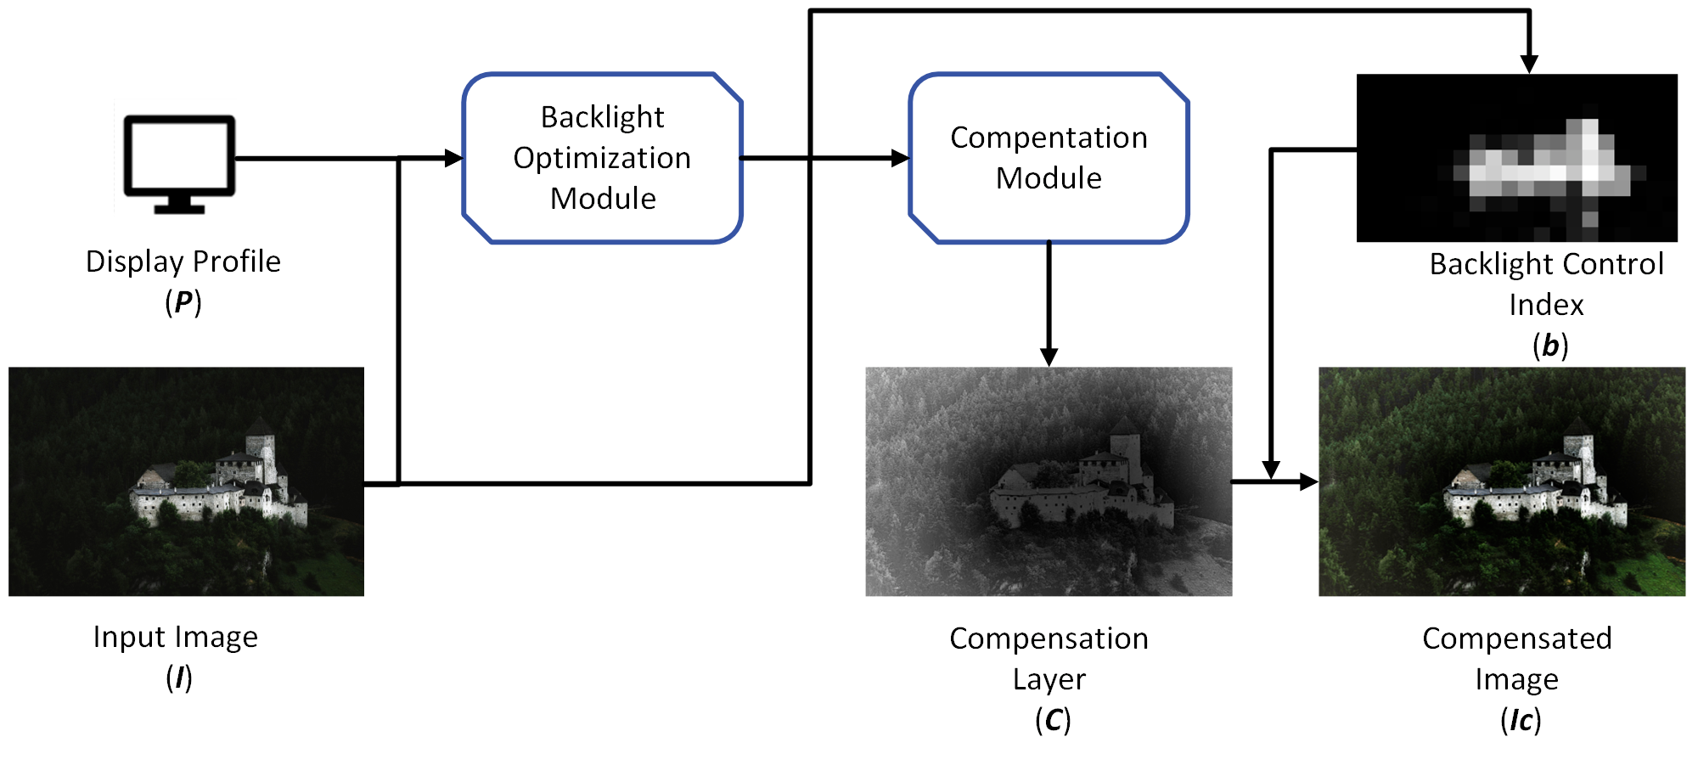

세션 69
69-2. Display Simulation Model-based Backlight Optimization and Compensation for Enhanced Picture Quality FALD Displays
소속 : Forvia Faurecia 저자 : Seungchul Ryu
논문 요약 :
- FALD(Full-array local dimming) 디스플레이의 고질적 문제인 헤일로(Halo) 아티팩트를 줄이기 위한 시뮬레이션 기반 알고리즘.
- 백라이트 최적화와 보상 알고리즘을 결합하여 화질 향상 및 소비 전력 절감 달성.
- 정성적/정량적 평가에서 기존 방식 대비 우수한 성능 확인.
시사점 :
- **위협도: 중간**. 차량용 LCD의 HDR 성능을 개선하여 OLED와의 화질 격차를 줄이려는 시도임. SDC는 OLED의 무한대 명암비를 더욱 강조할 필요가 있음.

